Slide 1


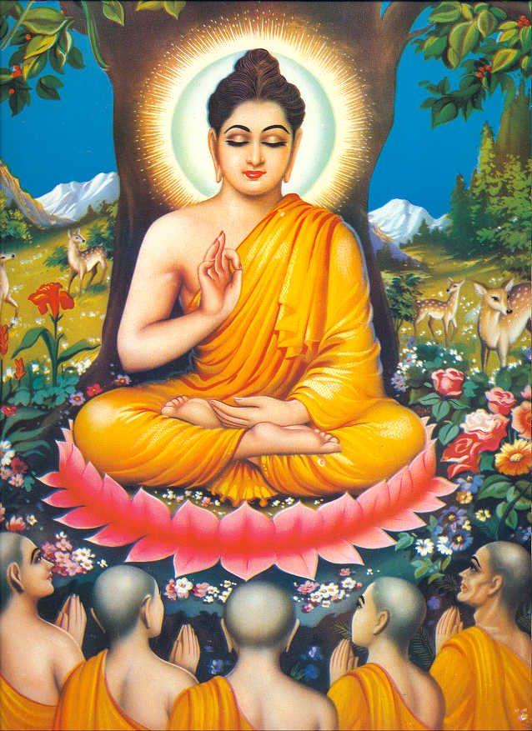

Introduktion til religion
3w 2025/2026

Slide 2
Fagets genstandsfelt og metode
Faget omhandler alle verdens religioner – fagets perspektiv er globalt.
På et videnskabeligt grundlag beskrives og forstås religionerne. Religionernes rolle i en dansk sammenhæng tillægges særlig opmærksomhed.
Der arbejdes primært med ”tekster”. Metoden ligner den I kender fra dansk. Der skal analyseres og fortolkes.

Slide 3
Hvad er rammerne for faget
Det ligger placeret i 3. g.
Det har 3 blokke på 14 dage (42,58 blokke i alt)
Deltager i forløbet om akademisk skrivning og kan indgå i SRP sammen med et studieretningsfag.
Det afsluttes med en mundtlig eksamen.

Slide 4
Formålet med religionsundervisningen
I skal opnå viden og forståelse for verdensreligionerne. Hvordan de er opstået, hvilken sammenhæng der er imellem dem og hvordan de optræder i dag.
I skal opnå en forståelse for jeres egen og andres religiøse holdninger og kultur.
I skal have viden om og kunne tage stilling til hvilken rolle religion spiller globalt og i Danmark i dag.

Slide 5
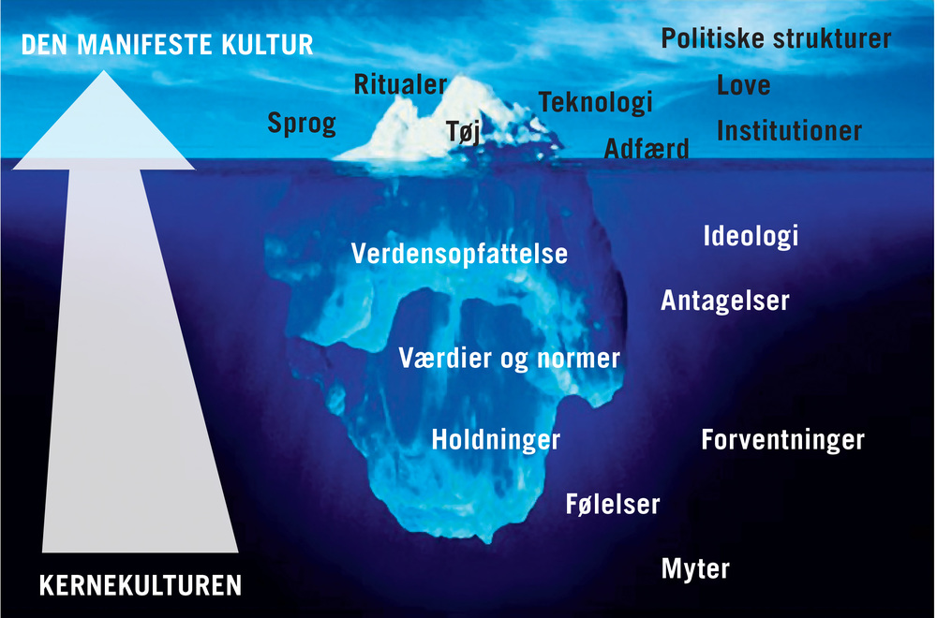

Slide 6
Hvad skal vi arbejde med?
Protestantisk luthersk kristendom
Islam
En verdensreligion (buddhisme, hinduisme, kinesiske religioner, japanske religioner, jødedom)
Religionsfaglige grundbegreber f.eks. myte, ritual, åbenbaring, etik, religionsfilosofi.
Overblik over verdensreligionerne og deres sammenhæng.
Religionskritik og religion i det senmoderne samfund
Ud-af-huset aktiviteter.

Slide 7

Samtalekort

Slide 8
Øvelse: Er det religion?
Beskriv hvad du ser på billederne og gruppér billederne i to kategorier:
Det er religion
Det er ikke-religion

Slide 9
Øvelse
4 min. individuel brainstorm på spørgsmålet ”Hvad er religion?”. Skriv stikord.
Find en klassekammerat, som du endnu ikke har talt med, og skriv hinandens stikord af.
Find derefter en ny klassekammerat og formulér en religionsdefinition. Start med ”Religion er …..”. Definitionen må gerne fylde 3-4 linjer.
Skriv jeres definition på tavlen.

Slide 10
Walk and Talk
Hvor religiøse er I på en skala fra 1-5?
Gå sammen to og to og udspørg hinanden
Kom ind i klassen igen og skriv jeres makkeres navne ind på skalaen
I hvor høj grad tror I at jeres resultater afspejler danskernes religiøsitet generelt? Eller andre unge danskeres?

Slide 11
Hvad skal vi med religion?
Diskuter hvorfor det er vigtigt at få undervisning i religion.
Find frem til mindst tre grunde til at det er en fordel at vide noget om religion og uddyb hvorfor.

Slide 12
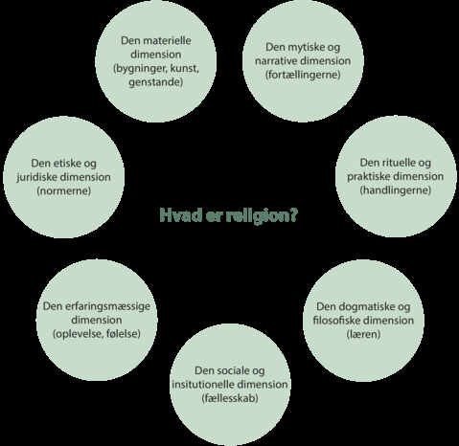
En kompleks religionsmodel Ninian Smarts religiøse dimensioner

Slide 13
Faglige tilgange i faget Hvordan kan religion være videnskab?
Religionsfænomenologi
Religionssociologi
Man undersøger menneskelig kultur som den kommer til udtryk i religiøse tekster, ritualer, billeder, genstande, rum og arkitektur.
Man undersøger religionens indhold og laver eventuelle komparative studier af religioners indhold.
Man forsøger at forstå religiøse forestillinger, handlinger, symboler, etik, traditioner, kultur, historie eller æstetik. F.eks. korantekster, altertavlen i den lokale kirke, læserbreve, templer, barnedåb, bedetæppe, en filosofisk idé, næstekærlighed eller figurer af Buddha.
Man undersøger religionens funktion i samfundet. Det vil sige at religion ses som et samfundsfænomen. Man undersøger strukturer, relationer og processer på individ-, gruppe- og samfundsniveau.
Man forsøger at forklare religionens funktion for individer, relationen imellem individer og for samfundet.
Man undersøger og forklarer religiøse bevægelser, religiøse minoriteter/ majoriteter og kulturmøder, religiøs organisation og lederskab, religiøs identitet og konversion, sekularisering, religionens funktion i samfundet, civil religion.

